Slide 1
CSS3 布局属性全接触

Slide 2
CSS3 布局属性全接触 — 课程概要
弹性盒模型介绍
Flexbox菜单项目实战
多列属性详解
媒体查询解析
响应式表格项目实战
响应式图片项目实战

Slide 3
CSS3 布局属性全接触
弹性盒模型介绍

Slide 4
弹性盒模型介绍 — 基础知识
弹性盒模型（ Flexible Box 或 Flexbox）是一个CSS3新增布局模块，官方称为CSS Flexible Box Layout Module，用于实现容器里项目的对齐、方向、排序（即使在项目大小位置、动态生成的情况）。
弹性盒模型最大的特性在于，能够动态修改子元素的宽度和高度，以满足在不同尺寸屏幕下的恰当布局。

Slide 5
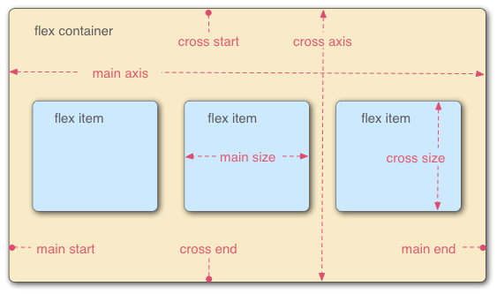
弹性盒模型介绍 — 基础知识
弹性容器(flex container)
弹性子元素(flex item)
轴分为主轴(main axis) 侧轴(cross axis)，弹性子元素沿着主轴依次排列，侧轴垂直于主轴。
弹性容器的主轴开始(main start)、主轴结束(main end)和侧轴开始(cross start)、侧轴结束(cross end) 代表了弹性子元素排列的起始和结束位置。

Slide 6
弹性盒模型介绍 — 属性分类
弹性容器属性
属性 | 属性说明
flex-direction | 设置主轴方向，确定弹性子元素排列方式
flex-wrap | 当弹性子元素超出弹性容器范围时是否换行
flex-flow | flex-direction和flex-wrap属性的快捷方式，复合属性
justify-content | 主轴上的对齐方式
align-items | 侧轴上的对齐方式
align-content | 侧轴上有空白时，侧轴的对齐方式

Slide 7
弹性盒模型介绍 — 属性分类
弹性子元素属性
属性 | 属性说明
order | 控制弹性容器里子元素的顺序
flex-grow | 设置弹性子元素的扩展比率
flex-shrink | 设置弹性子元素的收缩比率
flex-basis | 指定弹性子元素伸缩前的默认大小值，相当于width和height属性。
flex | flex-grow, flex-shrink和flex-basis属性的复合属性
align-self | 允许独立的弹性子元素覆盖弹性容器的默认对齐设置(align-items)

Slide 8
弹性盒模型介绍 — 属性详解
语法
flex-direction：row | row-reverse | column | column-reverse
含义
设置主轴方向，确定弹性子元素排列方式
属性值 | 含义
row（默认值） | 主轴为水平方向。排列顺序与页面的文档顺序相同。如果文档顺序是 ltr，则排列顺序是从左到右；如果文档顺序是 rtl，则排列顺序是从右到左。
row-reverse | 主轴为水平方向。排列顺序与页面的文档顺序相反。
column | 主轴为垂直方向。排列顺序为从上到下。
column-reverse | 主轴为垂直方向。排列顺序为从下到上。

Slide 9
弹性盒模型介绍 — 属性详解
1
2
3
4
4
3
2
1
flex-direction：row
flex-direction：row-reverse
1
4
2
3
3
2
4
1
flex-direction：column
flex-direction：column-reverse

Slide 10
弹性盒模型介绍 — 属性详解
语法
flex-wrap：nowrap | wrap | wrap-reverse
含义
设置弹性子元素超出弹性容器范围时是否换行
属性值 | 含义
nowrap（默认值） | 溢出时不换行
wrap | 溢出时自动换行
wrap-reverse | 溢出时自动换行，翻转排列。

Slide 11
弹性盒模型介绍 — 属性详解
1
2
3
4
5
6
7
1
2
3
4
5
6
7
flex-wrap：nowrap
flex-wrap：wrap
flex-wrap：wrap-reverse
7
1
2
3
4
5
6

Slide 12
弹性盒模型介绍 — 属性详解
语法
flex-flow：[ flex-direction ] || [ flex-wrap ]
含义
复合属性(flex-direction和flex-wrap)，设置弹性子元素排列方式

Slide 13
弹性盒模型介绍 — 属性详解
语法
justify-content：flex-start | flex-end | center | space-between | space-around
含义
设置弹性子元素主轴上的对齐方式
属性值 | 含义
flex-start（默认值） | 主轴开始对齐，主轴为横轴，ltr环境下，左对齐
flex-end | 主轴结束对齐，主轴为横轴，ltr环境下，右对齐
center | 居中对齐
space-between | 第一个、最后一个对齐弹性容器的边缘，其余均匀分布。
space-around | 全部均匀分布

Slide 14
弹性盒模型介绍 — 属性详解
1
2
3
4
5
1
2
3
4
5
justify-content： flex-start
justify-content：flex-end
1
2
3
4
5
1
2
3
4
5
justify-content：center
justify-content：space-between
1
2
3
4
5
justify-content：space-around

Slide 15
弹性盒模型介绍 — 属性详解
语法
align-items：flex-start | flex-end | center | baseline | stretch
含义
设置弹性子元素侧轴上的对齐方式
属性值 | 含义
flex-start | 侧轴开始对齐，主轴为横轴，顶对齐
flex-end | 侧轴结束对齐
center | 居中对齐
baseline | 基线对齐
stretch（默认值） | 从侧轴开始到侧轴结束铺满整个侧轴

Slide 16
弹性盒模型介绍 — 属性详解
align-items： flex-end
1
2
3
4
5
2
align-items： flex-start
1
3
4
5
2
2
1
3
4
5
1
3
4
5
align-items：center
align-items：baseline
1
2
3
4
5
align-items：stretch

Slide 17
弹性盒模型介绍 — 属性详解
语法
align-content：flex-start | flex-end | center | space-between | space-around | stretch
含义
侧轴有空白且有多行时，设置弹性子元素侧轴上的对齐方式
属性值 | 含义
flex-start | 主轴开始对齐，主轴为横轴，ltr环境下，左对齐
flex-end | 主轴结束对齐，主轴为横轴，ltr环境下，右对齐
center | 居中对齐
space-between | 第一个、最后一个对齐弹性容器的边缘，其余均匀分布。
space-around | 全部均匀分布
stretch（默认值） | 各行伸展以占用剩余空间。如果剩余空间是负数，该值等效于flex-start

Slide 18
弹性盒模型介绍 — 属性详解
align-content： flex-end
1
2
3
4
5
6
7
1
2
3
4
5
align-content： flex-start
6
7
1
2
3
4
5
1
2
3
4
5
6
7
align-content：center
6
align-content:space-between
7
x/2
1
2
3
4
5
1
2
3
4
5
x
6
7
6
7
align-content:space-around
align-content：stretch

Slide 19
弹性盒模型介绍 — 属性详解
语法
order：<integer>
含义
设置弹性子元素的顺序，数值小的排在前面，可以为负值。
1
order:-1
3
order: 0
2
order: 2
5
order: 3
4
order:5

Slide 20
弹性盒模型介绍 — 属性详解
语法
flex-grow：<number>
含义
设置弹性子元素的扩展比率，不允许为负值，默认值为0
根据弹性盒子元素所设置的扩展因子作为比率来分配剩余空间
210px
1
2
1
2
3
4
210px
3
4
flex-grow均为0
第2个flex-grow为1，其余为0
1
2
3
4
210*2/(2+3)
210*3/(2+3)
第2个为2，第3为3，其余为0

Slide 21
弹性盒模型介绍 — 属性详解
语法
flex-shrink：<number>
含义
设置弹性子元素的收缩比率，不允许为负值，默认值为1
根据弹性盒子元素所设置的扩展因子作为比率来收缩空间
1
2
3
4
弹性容器宽度为600
弹性子元素宽度为200
均为默认值1，均匀收缩，均收缩200/4
1
2
3
4
2的值为2,其他为1，则2收缩200*2/5

Slide 22
弹性盒模型介绍 — 属性详解
语法
flex-basis：<length> | <percentage> | auto
含义
设置弹性子元素的伸缩基准值，不允许为负值。
默认值为auto，无特定宽度(高度)。

Slide 23
弹性盒模型介绍 — 属性详解
语法
flex：none | [ flex-grow ] || [ flex-shrink ] || [ flex-basis ]
含义
复合属性，设置弹性子元素的如何分配空间。

Slide 24
弹性盒模型介绍 — 属性详解
语法
align-self：auto | flex-start | flex-end | center | baseline | stretch
含义
设置弹性子元素的在侧轴上的对齐方式，与align-item的相同。
设置某个弹性子元素的独立对齐方式。
1
2
3
5
4
align-self：center
align-items： flex-start

Slide 25
CSS3 布局属性全接触
Flexbox菜单项目实战

Slide 26

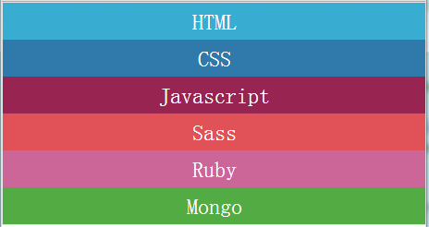
Flexbox菜单项目实战—实例演示

Slide 27
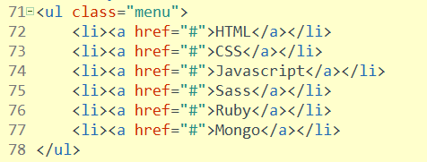
Flexbox菜单项目实战—效果解析
Html结构

Slide 28
Flexbox菜单项目实战—效果解析
CSS设置见演示
详细代码见源码

Slide 29
CSS3 布局属性全接触
多列属性详解

Slide 30

多列属性详解 — 基础知识
多列（ Multi-column ）是一个CSS3新增布局模块，官方称为Multiple column layout，可以比较轻松的实现多列布局。

Slide 31
多列属性详解 — 属性一览
屏幕下的恰当布局。
属性 | 属性说明
columns | 复合属性（column-width和column-count），设置宽度和列数
column-width | 设置每列的宽度
column-count | 设置列数
column-gap | 设置列之间的间隙
column-rule | 复合属性(column-rule-width、column-rule-style和column-rule-color)，设置列之间的边框样式
column-fill | 设置列的高度是否统一
column-span | 设置是否横跨所有列

Slide 32
多列属性详解 — 属性详解
语法
column-width：<length> | auto
含义
设置列的宽度
属性值 | 含义
auto（默认值） | 根据column-count自定分配宽度
<length> | 用长度值来定义列宽。不允许负值

Slide 33
多列属性详解 — 属性详解
语法
column-count：<integer> | 含义
设置列的个数
属性值 | 含义
auto（默认值） | 根据column-count自定分配宽度
<length> | 用整数值来定义列数。不允许负值

Slide 34
多列属性详解 — 属性详解
语法
columns：[ column-width ] || [ column-count ]
复合属性，设置列的宽度和个数

Slide 35
多列属性详解 — 属性详解
语法
column-gap：<length> | normal
设置列与列之间的间隙
属性值 | 含义
normal（默认值） | 与font-size大小相同。 假设该对象的font-size为16px，则normal值为16px，类推。
<length> | 用长度值来定义列与列之间的间隙。 不允许负值

Slide 36
多列属性详解 — 属性详解
语法
column-rule：[ column-rule-width ] || [ column-rule-style ] || [ column-rule-color ]
设置列与列之间的边框, 类border。
属性值 | 含义
[ column-rule-width ] | 设置列与列之间的边框厚度
[ column-rule-style ] | 设置列与列之间的边框样式
column-rule-color | 设置列与列之间的边框颜色

Slide 37
多列属性详解 — 属性详解
语法
column-fill：auto | balance
设置所有列的高度是否统一
属性值 | 含义
auto（默认值） | 列高度自适应内容
balance | 所有列的高度以其中最高的一列统一

Slide 38
多列属性详解 — 属性详解
语法
column-span：none | all
对象元素是否横跨所有列
属性值 | 含义
none（默认值） | 不跨列
all | 横跨所有列

Slide 39
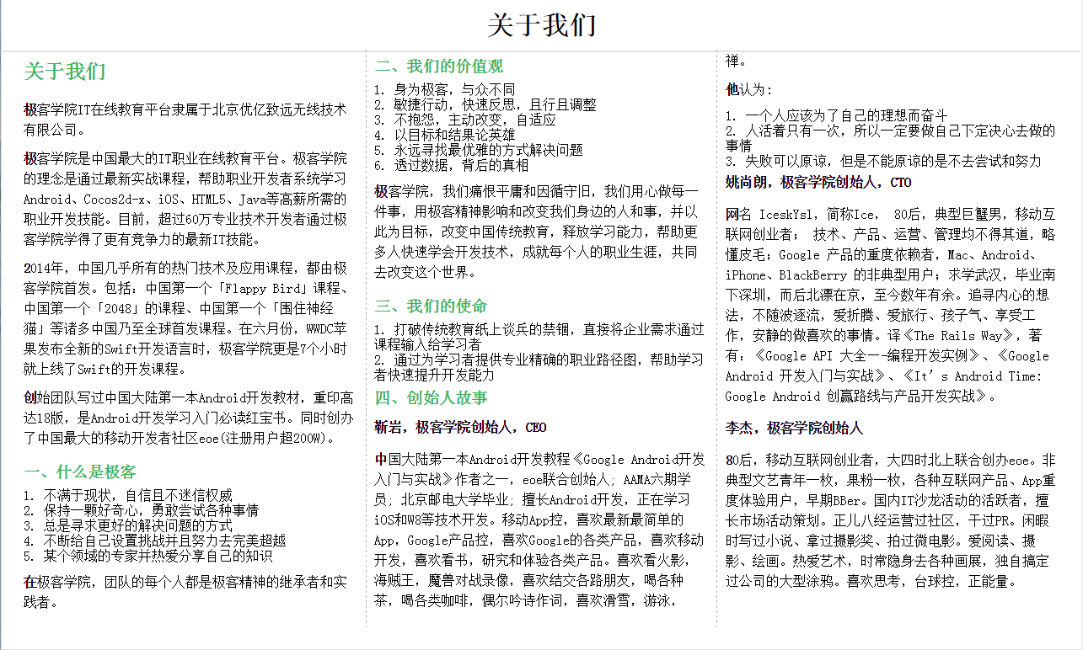
多列属性详解 — 实例演示

Slide 40
多列属性详解 — 效果实现
实现过程见视频演示，具体代码见源代码

Slide 41
CSS3 布局属性全接触
媒体查询解析

Slide 42
媒体查询解析— 基础知识
响应式布局（Responsive Web design）指的是在网页开发过程中针对不同设备开发一套网站，然后根据用户行为以及设备环境(系统平台、屏幕尺寸、屏幕定向等)自适应地显示不同布局。
响应式布局的核心是媒体查询。媒体查询（ Media Query ）是获取用户行为和设备环境、然后提供相应的CSS规则的过程的简称。
媒体查询让CSS可以更精确作用于不同的媒体类型和同一媒体的不同条件。

Slide 43
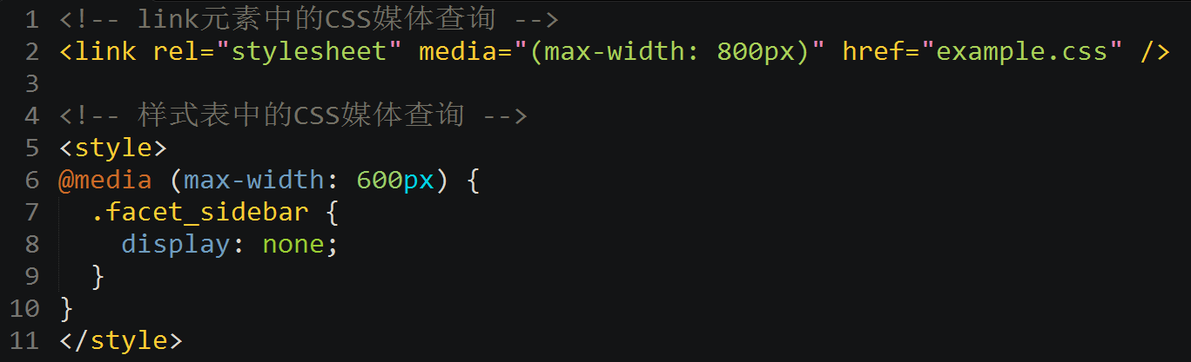
媒体查询解析— 基础语法

Slide 44
媒体查询解析— 基础语法
语法
<media_query_list>：[<media_query>[',' <media_query>]*]?
<media_query>：[only | not]? <media_type> [and <expression>]* | <expression> [and <expression>]*
<expression>：‘('<media_feature>[:<value>]?)’
<表达式>: ‘(‘<媒体特征>[: <值>]?’)’
<媒体查询>: [only | not]? <媒体类型> [and <表达式>*] | <表达式>[and <表达式>]*
<媒体查询列表>: [<媒体查询>[,<媒体查询>]*]？

Slide 45
媒体查询解析— 媒体特征
媒体特性 | 取值 | 接受min max | 简介
width | <length> | yes | 定义输出设备中的页面可见区域宽度
height | <length> | yes | 定义输出设备中的页面可见区域高度
device-width | <length> | yes | 定义输出设备的屏幕可见宽度
device-height | <length> | yes | 定义输出设备的屏幕可见高度
orientation | portrait | landscape | no | 定义'height'是否大于或等于'width'。portrait是，landscape否
aspect-ratio | <ratio> | yes | 定义'width'与'height'的比率
device-aspect-ratio | <ratio> | yes | 定义'device-width'与'device-height'的比率。
color | <integer> | yes | 定义每一组输出设备的彩色原件个数。如果不是彩色设备，则值等于0
color-index | <integer> | yes | 定义在输出设备的彩色查询表中的条目数。如果没有使用彩色查询表，则值等于0
monochrome | <integer> | yes | 定义在一个单色框架缓冲区中每像素包含的单色原件个数。如果不是单色设备，则值等于0
resolution | <resolution> | yes | 定义设备的分辨率。如：96dpi, 300dpi, 118dpcm
scan | progressive | interlace | no | 定义电视类设备的扫描工序
grid | <integer> | no | 用来查询输出设备是否使用栅格或点阵。只有1和0才是有效值，1代表是，0代表否
屏幕下的恰当布局。

Slide 46
媒体查询解析— 媒体类型
类型 | 解释
all | 所有设备
screen | 彩色电脑屏幕
print | 文档打印或打印预览模式
projection | 项目演示，比如幻灯
handheld | 手持设备
speech | 演讲
tv | 电视
tty | 固定字母间距的网格的媒体，比如电传打字机
braille | 盲文
embossed | 盲文打印
屏幕下的恰当布局。

Slide 47
媒体查询解析— 媒体查询规则
屏幕下的恰当布局。
类型 | 解释
@media all and (min-width: 800px) | 所有最小水平屏幕宽度为 800 像素的屏幕应用规则
@media (min-width:800px) | 简写方式，同上
@media (min-width:800px) and (max-width:1200px) | 所有介于800px与1200px之间的屏幕应用规则
@media (min-width:800px) or (orientation:portrait) | 宽度至少是 800 像素或方向是纵向的，则会应用该规则
@media (not min-width:800px) | 当最小宽度不是 800 像素时，会应用下列 CSS 规则
@media (width:800px) and (height:400px) | 当屏幕正好是 800 像素宽、400 像素高时应用规则
@media (min-width: 700px), handheld and (orientation: landscape) | 最小宽度为700像素 或是横屏的手持设备上，同时应用样式

Slide 48
媒体查询解析— 屏幕尺寸
常用的屏幕尺寸从小到大如下所示
老智能机: 320px-480px
智能手机： ≥ 480px
平板电脑： ≥ 768px
中等屏幕(桌面显示器)： ≥ 992px
大屏幕(大桌面显示器): ≥1200px
实现过程中，遵循移动优先原则

Slide 49
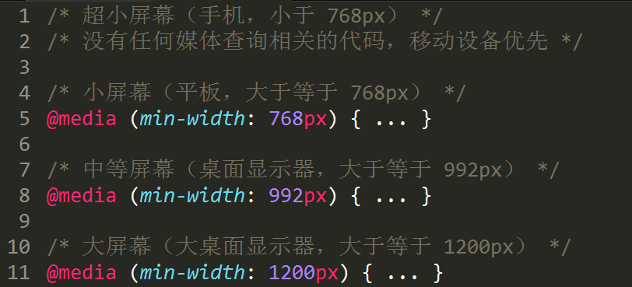
媒体查询解析— 最佳实践

Slide 50
CSS3 布局属性全接触
响应式表格项目实战

Slide 51
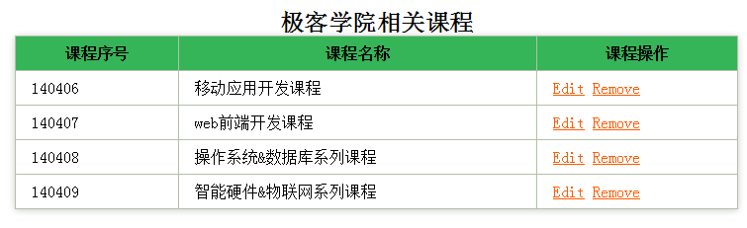
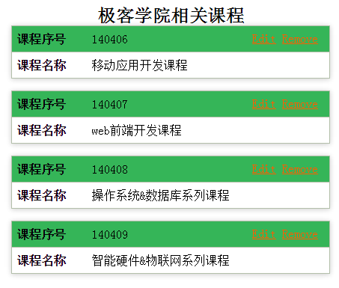
响应式表格项目实战－实例演示

Slide 52
响应式表格项目实战－实例演示
实现过程见视频讲解
程序源码见源代码分享

Slide 53
CSS3 布局属性全接触
响应式图片项目实战

Slide 54
响应式图片项目实战 — 基础知识
响应式图片指用户代理根据输出设备的分辨率不同加载不同类型的图片，不会造成带宽的浪费。同时，在改变输出设备类型或分辨率时，能及时加载对应类型的图片。
常见的实现方式有：
用 srcset 和 sizes 加载不同图片
picture、source media加载不同图片
用 source type 指定多种格式
超赞polyfill-picturefill

Slide 55
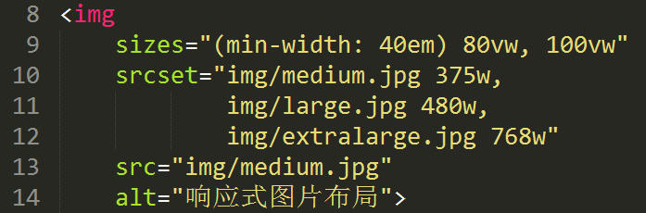
响应式图片项目实战 —用 srcset 和 sizes 加载不同图片

Slide 56
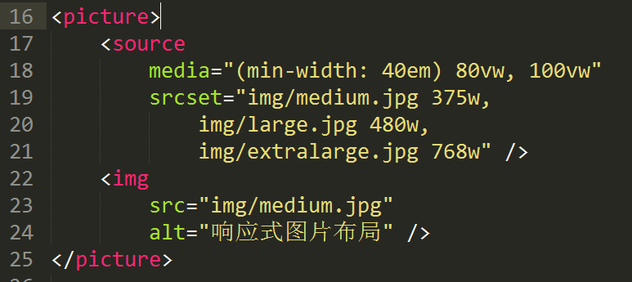
响应式图片项目实战 —picture、source media加载不同图片

Slide 57
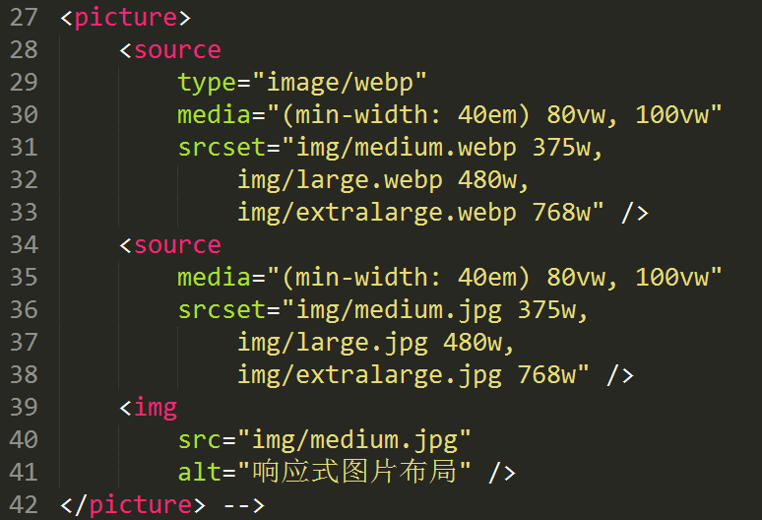
响应式图片项目实战 — 用 source type 指定多种格式

Slide 58
响应式图片项目实战 — 实现过程
实现过程参见视频演示
源代码参见源代码分享

Slide 59
CSS3 布局属性全接触
本课程讲解CSS3布局相关属性，主要包括：
弹性盒模型
多列
媒体查询
响应式表格
响应式图片等方面的知识，
通过基础知识、属性详解、案例实战等方式全方位的实现CSS3布局。

